Slide 2

第二节 估计量的评选标准
无偏性
有效性
相合性
小结 布置作业

Slide 3
问题的提出
从前面可以看到, 对于同一个参数, 用不同的
估计方法求出的估计量可能不相同, 而且, 很明显,
原则上任何统计量都可以作为未知参数的估计量.
这就需要讨论以下问题:
(1)对于同一个参数究竟采用哪一个估计量好?
(2)评价估计量的标准是什么?

Slide 4
常用的几条标准是：
1．无偏性
2．有效性
3．相合性
这里我们重点介绍前面两个标准 .

Slide 5

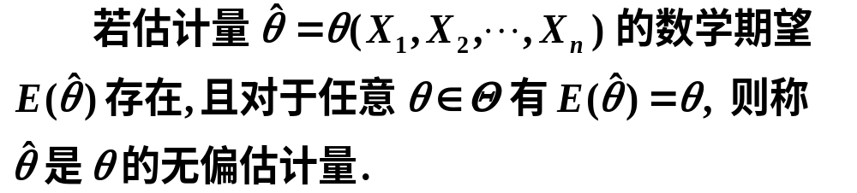
一、无偏性
无偏估计的实际意义: 无系统误差.

Slide 6
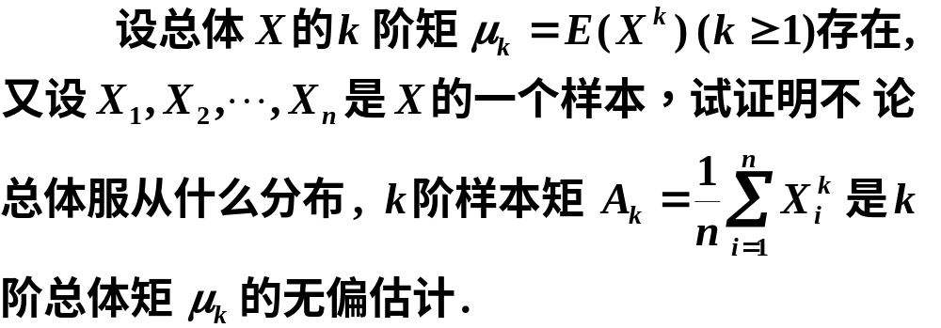
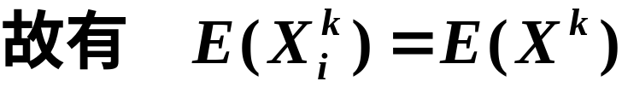

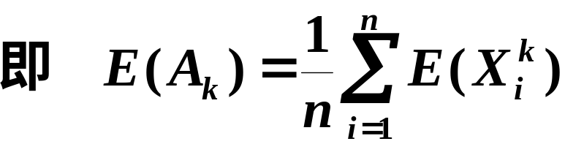

例1
证

Slide 7

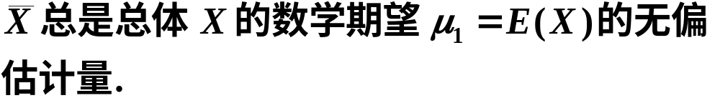
特别的:
不论总体 X 服从什么分布,
只要它的数学期望存在,

Slide 8
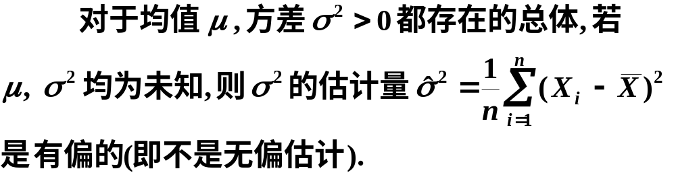
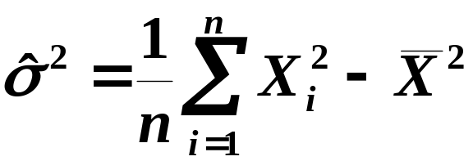



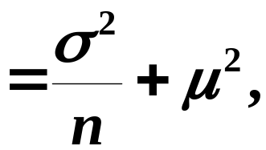


例2
证

Slide 9
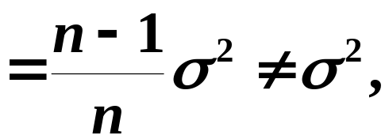


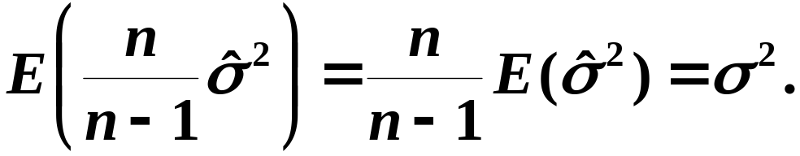
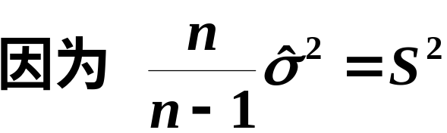
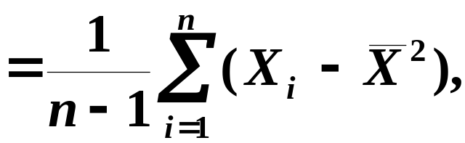


(这种方法称为无偏化).

Slide 10

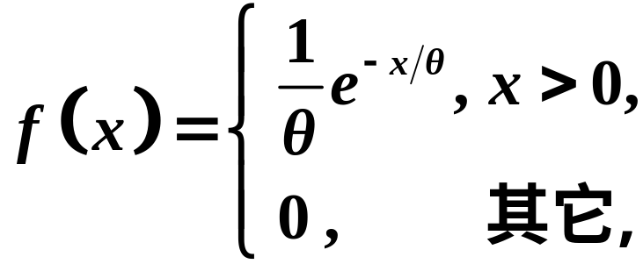


例3 设总体 X 服从参数为 的指数分布 , 其概率密度为
为未知,
X₁,X₂,…X_{n}是取自总体的一个样本 ,
试证 和 都是参数 的无偏估计量 .

Slide 11
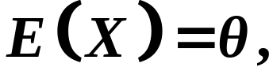
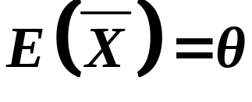


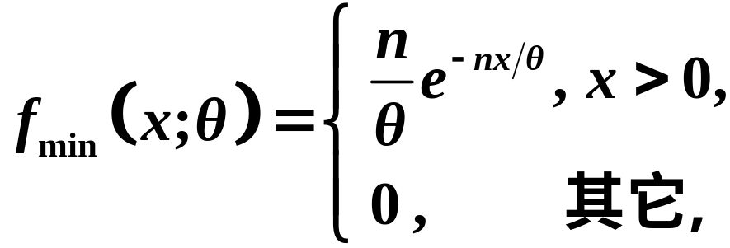
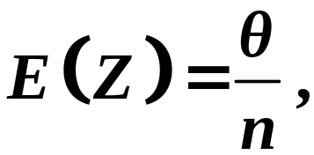
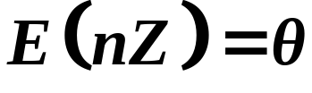

证
所以 是参数 的无偏估计量 .
而
具有概率密度
故知
即 也是参数 的无偏估计量 .

Slide 12



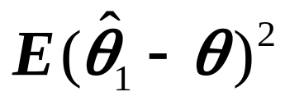
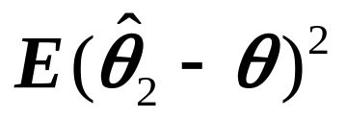
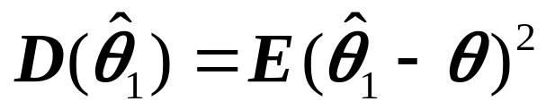

一个参数往往有不止一个无偏估计, 若
和
都是参数 的无偏估计量，
我们可以比较
和
的大小来决定二者谁更优 .
由于
所以无偏估计以方差小者为好, 这就引进了有效性这一概念 .

Slide 13
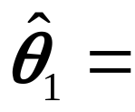
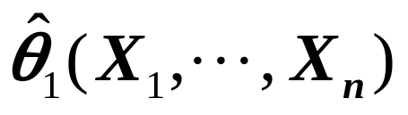
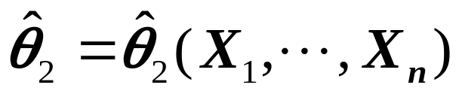

二、有效性
设
和
都是参数 的无偏估计量，若对任意 ，
D( ) ≤D( )
且至少对于某个 上式中的不等号成立，
则称 较 有效 .

Slide 14
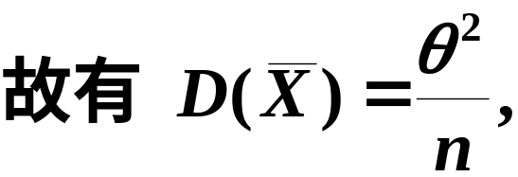

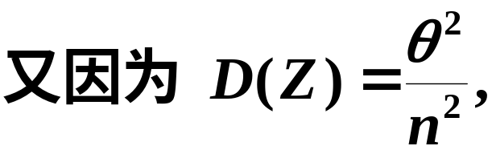



例4 (续例3)
证明

Slide 15
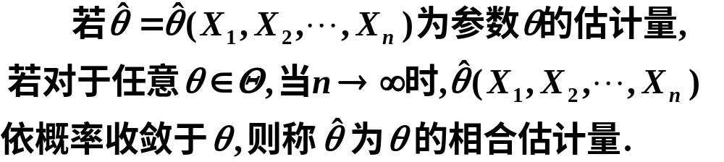
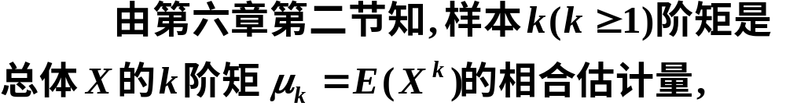
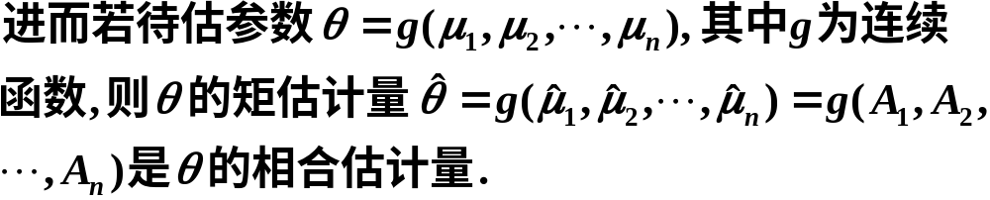
三、相合性
例如

